Slide 1

Государственное учреждение образования
«Домановичская средняя школа»
XIV районный смотр-конкурс экспозиций, посвященных ветеранам боевых действий в Афганистане
и других «горячих точках»
Выполнили:
Ошурек Константин Владимирович,
Конухова Надежда Владимировна и
Вятчанина Александра Александровна
учащиеся 10 класс
Руководитель
Бондарь Инга Михайловна,
учитель истории

Slide 2

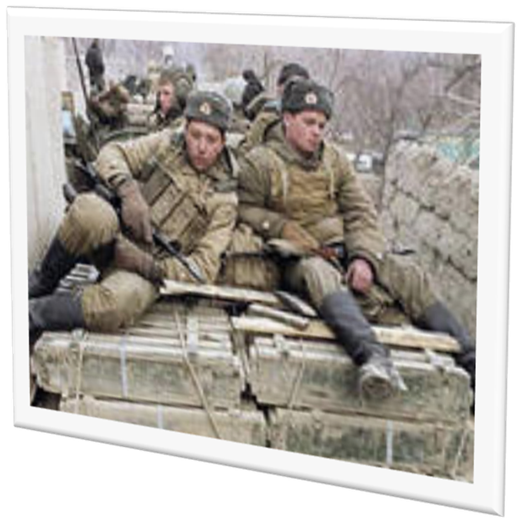
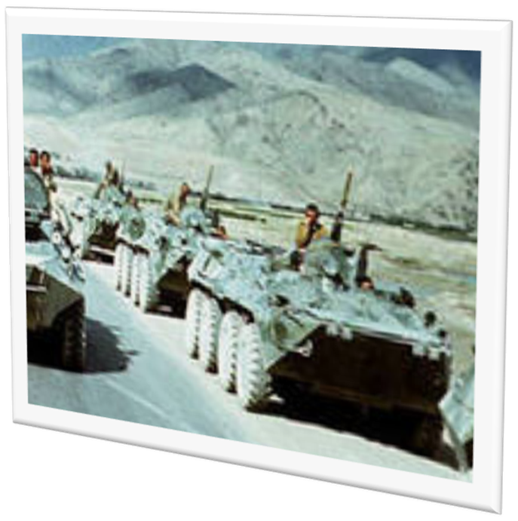

36 -летию вывода советских войск из Афганистана посвящается…

Slide 3
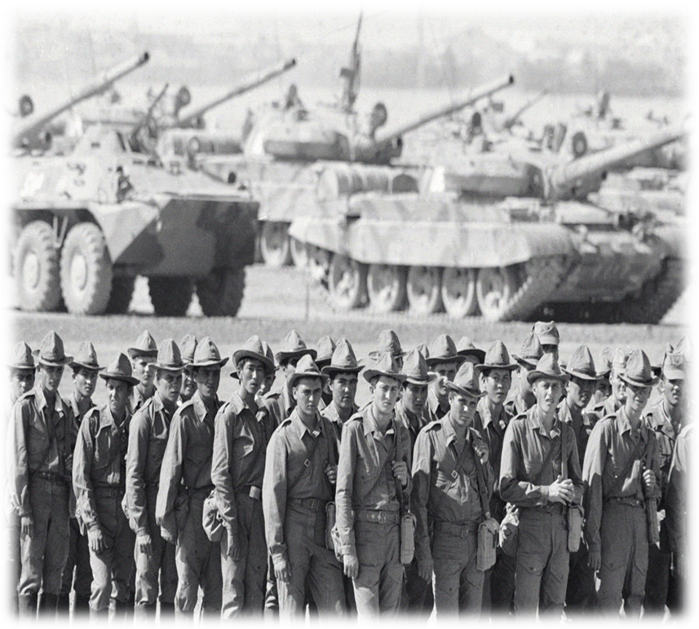
Сегодня день такой настал:
Сказать хотелось очень
О тех, кто был в Афганистан
Заброшен давней ночью.
О тех, кто долг свой исполнял
В совсем чужой стране,
Кто власть чужую защищал
И канул на войне.
О тех, кто выжил и живет
С изломанной судьбой.
Пусть Бог им счастье принесет
И душам даст покой.
15 февраля –
День памяти воинов-интернационалистов

Slide 4
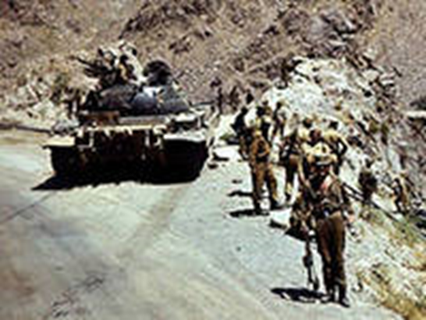
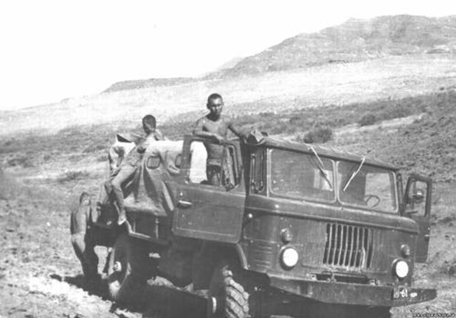
Очень страшно становится, если
Слышишь жуткое слово – война.
Разве это нужно кому-то
Чтоб горели огнем города?

Slide 5
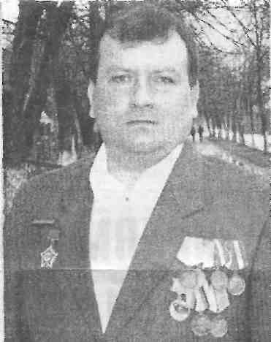
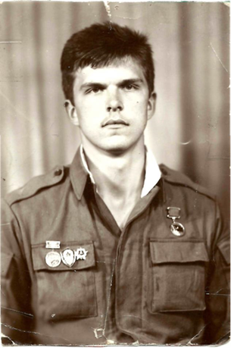
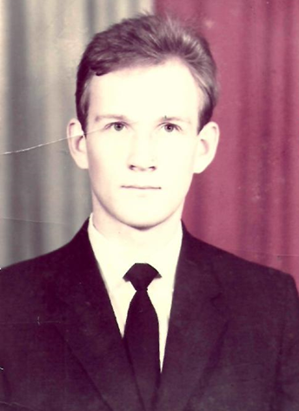
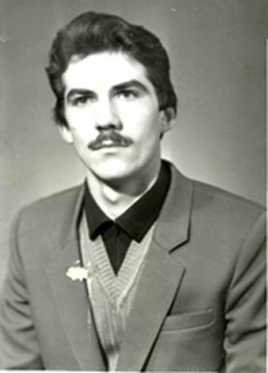
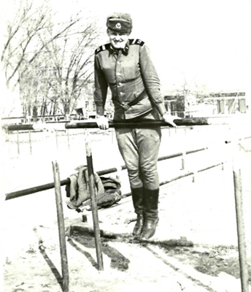
Стенд «Они прошли по той войне»
ЭХО АФГАНСКОЙ ВОЙНЫ

Slide 6
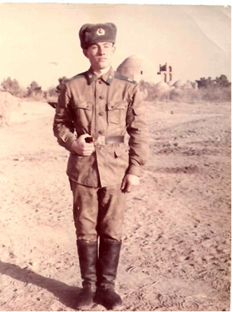
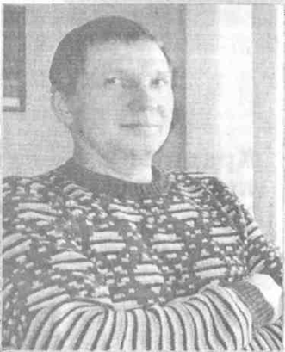
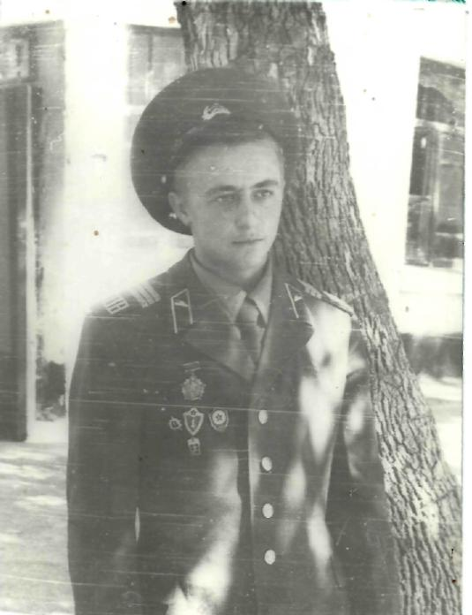
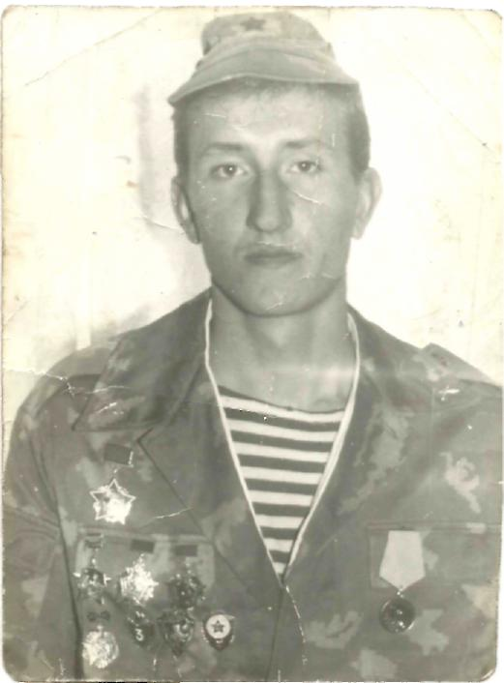
Стенд «Они прошли по той войне»
ЭХО АФГАНСКОЙ ВОЙНЫ

Slide 7
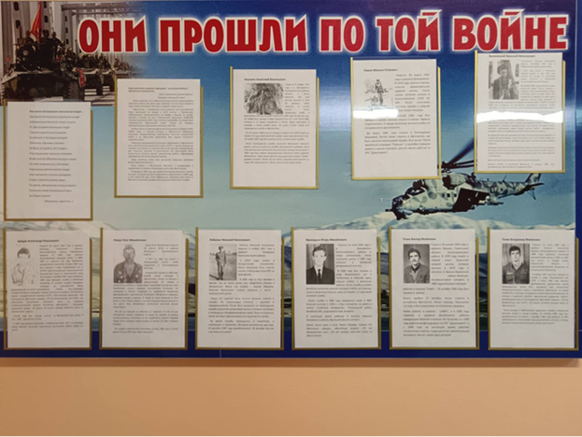
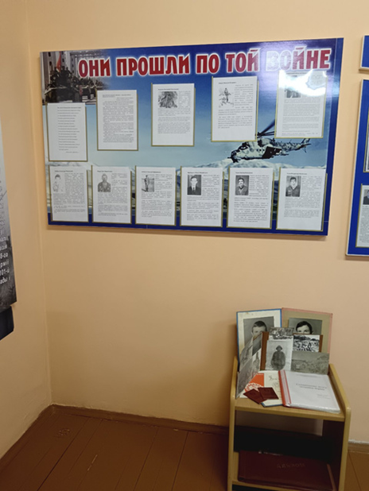
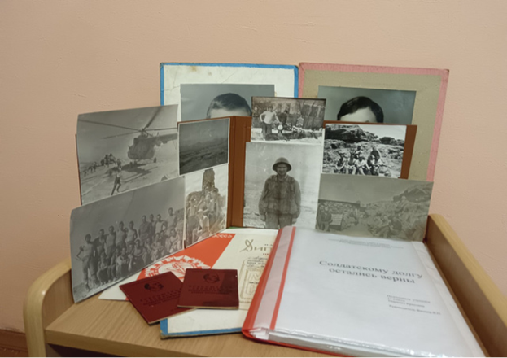
ЭХО
АФГАНСКОЙ
ВОЙНЫ

Slide 8
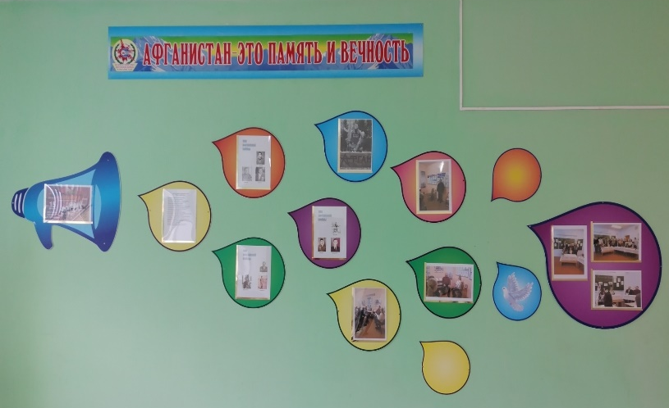
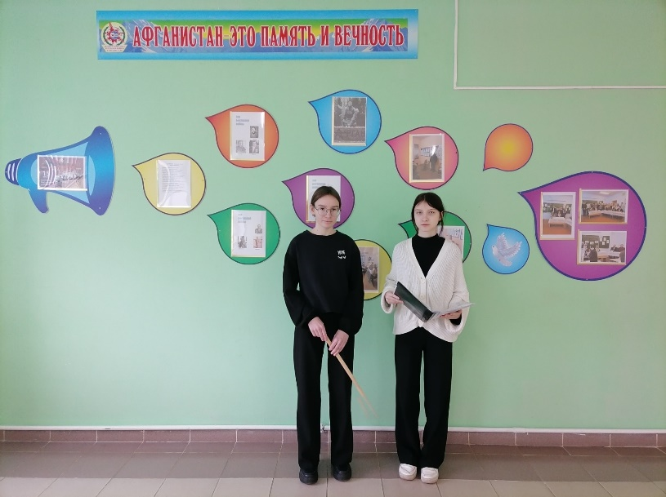
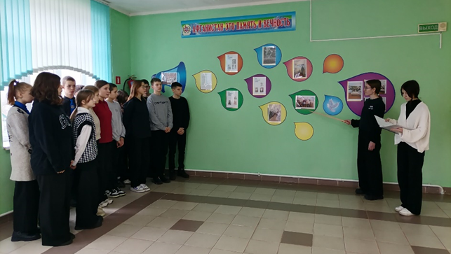
Временная экспозиция «Афганистан – это память и вечность»
ЭХО
АФГАНСКОЙ
ВОЙНЫ

Slide 9
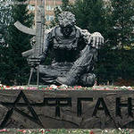
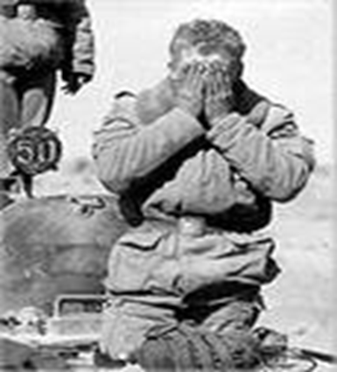
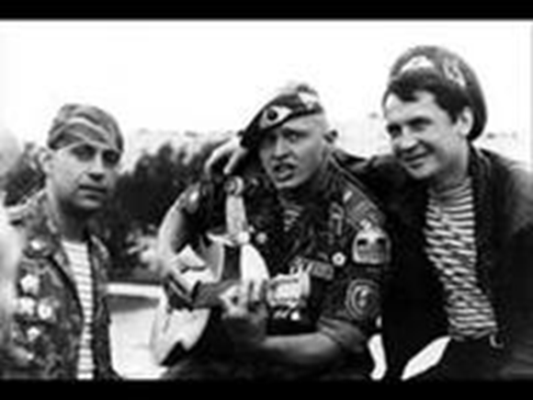
Но в памяти наших людей этой войне ещё жить долго, потому что её история написана кровью солдат и слезами матерей, обелисками с жестяными звездочками и ворвавшимися фронтовым ветром в нашу жизнь песнями.

